Slide 1

前端技术系列分享（一）
分享资料见github仓库https://github.com/zhizhizhii/Frontend_learning
——基于数据库课程设计
By 徐菡志
2021.6.1

Slide 2
不就是写个页面吗？
PC网页端、移动网页端、IOS app（手机、平板）端、Android app端、小程序端….这么多端给用户提供的功能确是一样的。
PC端具有很多浏览器，同一份代码在浏览器之间是否兼容？为了适配不同设备(电脑/手机/平板)，通常会开发几套不同的页面代码。
首屏加载慢，如何提高加载速度，进行优化
如何做到防止注入攻击（XSS，CSRF)？
对于前端的学习，入门门槛较低，但学习曲线陡，在真正开发时，需要学习的东西很多、很杂，且前端正处于发展期，有很多前端相关的新技术在不断涌现，就显得更为复杂了，这是前端学习的特点。

Slide 3
我被分配到了前端组，我需要使用哪些工具来开发？
我的职责是什么？后端同学的职责是什么？前端组内的同学应该如何分工？
我们组的大佬说前端要使用框架进行开发，我可不可以直接学习使用它们？
我听说前端最基本的是HTML+CSS+JS，我需不需要学习它们？
我有了一些JS基础了，那我直接用原生JS/JQuery构建我的项目不行吗？为什么非要用框架？
我使用了框架，可是三个主流框架Vue/React/Angular，我应该如何选择？
我选择了Vue框架，我需要学习什么知识？
构建工程需要注意的问题：组件化、前端鉴权、跨域、部署服务器

Slide 4






前端常用开发工具/软件
IDE:
接口测试:
(后端已部署远程情况)
版本管理:
开发会用到的环境:
调试工具:
浏览器控制台、vue-devTools、React Developer Tools

Slide 5
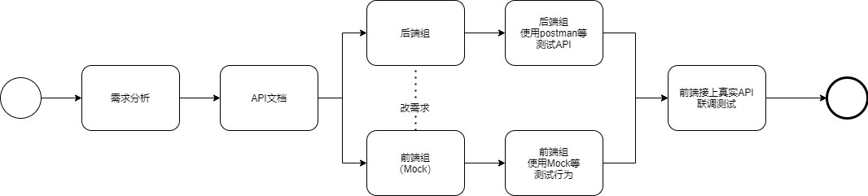
数据库项目中前端的职责以及分工
后台管理系统(B端) 重视业务逻辑，视觉上简洁、美观即可，适合采用组件库。
现阶段开发建议采取前后端分离模式——便于分工(前>后)，前后端分离模式，简单理解，就是前端与后端仅仅通过API文档进行交流；
Tips: 1. 若采取了前后端分离模式，在项目中不要出现.php/.jsp/.asp的文件；
2. 建立github仓库时建议前端后端各一个库，便于管理: Project-Frontend; Project-Backend;
前端的核心职责就是负责页面的结构与交互，通过调用各个接口获取数据以填充自己的结构，后端的职责是负责与数据库交互，完成业务逻辑，提供各个接口的数据；Mock:前后端并行开发，在规定好API文档后，前端使用虚假的(mock)数据进行开发；

Slide 6

HTML&CSS&JS基础认知——结构&表现&行为
HTML—Hyper Text Markup Language，即超文本标记语言
何为超文本？通过超链接方法将文本中的信息组织链接起来
<a href=“url”>Link text</a> ——使用成对/自结束的语义化标签表示
<!DOCTYPE html> <!--文档声明用来告诉浏览器当前网页的版本，当前版本为HTML5-->
<html lang=“en”> <!--属性采用名值对结构，lang属性代表网页的语言为英语-->
<head>
<meta charset=“UTF-8”> <!--一些元数据部分，网页采用UTF-8编码-->
<meta name=“viewport” content=“width=device-width,initial-scale=1.0”> <!--移动端适配-->
<title>My First HTML</title> <!--浏览器遇title标签将其内容解析为网页标题-->
<style></style> <!--此处一般放CSS，内部/外部样式表-->
</head>
<!--html仅仅关注语义，而不关注样式，不同浏览器帮忙添加了样式-->
<body>
<division><span>超链接/列表/表格/表单/图片/音视频/canvas画布…</span></div> </body>
</html>

Slide 7

HTML&CSS&JS基础认知——结构&表现&行为
CSS—Cascading Style Sheets，即层叠样式表（样式的优先级）
<!DOCTYPE html>
<html lang=“en”>
<head>
<meta charset=“UTF-8”>
<title>My First HTML+CSS</title>
<style>
main{/*先选中*/
color: pink; /*再设置样式*/
font-size: 120px;
}
</style>
</head>
<body>
<div style="color:red; font-size:60px">我是一个段落</div>
<main>我是C位</main>
<div class="main-body" style="color:red; font-size:60px">我是一个段落</div> </body>
</html>
<link rel="stylesheet“ href="./reset.css">
@import url(./reset.css)
复合/关系/属性/伪类/伪元素选择器
样式的继承与选择器的权重
盒模型(※)-标准盒模型/怪异盒模型/块、行内元素
定位(※)-position:relative/absolute/fixed/sticky
flex弹性盒(※※)-水平布局的利器
水平垂直居中的几种方法(※)-开发中常用,定/不定宽高
Background背景(※)-设置背景颜色/图以及各种属性
更高级的话题：浮动/文档流相关/BFC/清除浮动/高度塌陷/外边距折叠/transition/animation/媒体查询/CSS预处理器
.body-main{/*先选中*/
color: pink; /*再设置样式*/
font-size: 120px;
}
#main-body{/*先选中*/
color: pink; /*再设置样式*/
font-size: 120px;
}
<main class="main-body">我是C位</main>
<main id="body-main">我是C位</main>

Slide 8

HTML&CSS&JS基础认知——结构&表现&行为
JavaScript(1995)=ECMAScript(ES5/6…12)+DOM+BOM
ECMAScript:提供核心语言功能
文档对象模型(DOM):提供访问和操作网页内容的方法和接口
浏览器对象模型(BOM):提供与浏览器交互的方法与接口
- 数据类型及声明(弱类型语言，某一个变量被定义类型,该变量可以根据环境变化自动进行转换)
<script type=“text/javascript">
var global = 3;
var global = ‘1’;//String/Number/Boolean/Null/Undefined/Object/Symbol/BigInt
let global = 3;
const GLOBAL = 3.1415926;
</script>
<script type=“text/javascript">
console.log(1 == ‘1’,1 === ‘1’);
console.log(0.1+0.2);
var f1 = function(a,b){return a+b;};
function f2(a,b){return a+b;};
</script>

Slide 9
HTML&CSS&JS基础认知——结构&表现&行为
- JS话题
对象的基本操作,构造函数,如何遍历对象中的key ,ES6中如何定义对象(React现常用)
函数:立即执行函数、event对象、 arguments参数类数组,函数的闭包
作用域、声明提前、this到底指向谁？(call, apply, bind, 箭头函数中的this[避坑])
原型及原型链、JS中的继承方式、V8引擎垃圾回收机制
数组、字符串的基本与高级方法 map/forEach、filter 、reduce (※ 提高开发效率)
正则表达式
ES6(let const/模板字符串/箭头函数/map set 迭代器/rest spread/Symbol/generator/promise...)
- DOM 增删改查,事件的冒泡,委派,传播…..
document.getElementById('btn').onclick = () => {
let li = document.createElement('li');
li.innerHTML = 这是一个新建列表项;
document.getElementById('main-list').appendChild(li);};
- BOM 浏览器信息,地址栏信息,历史记录…..
console.log(navigator.appName);
history.go();
location.replace(‘new.html’);

Slide 10
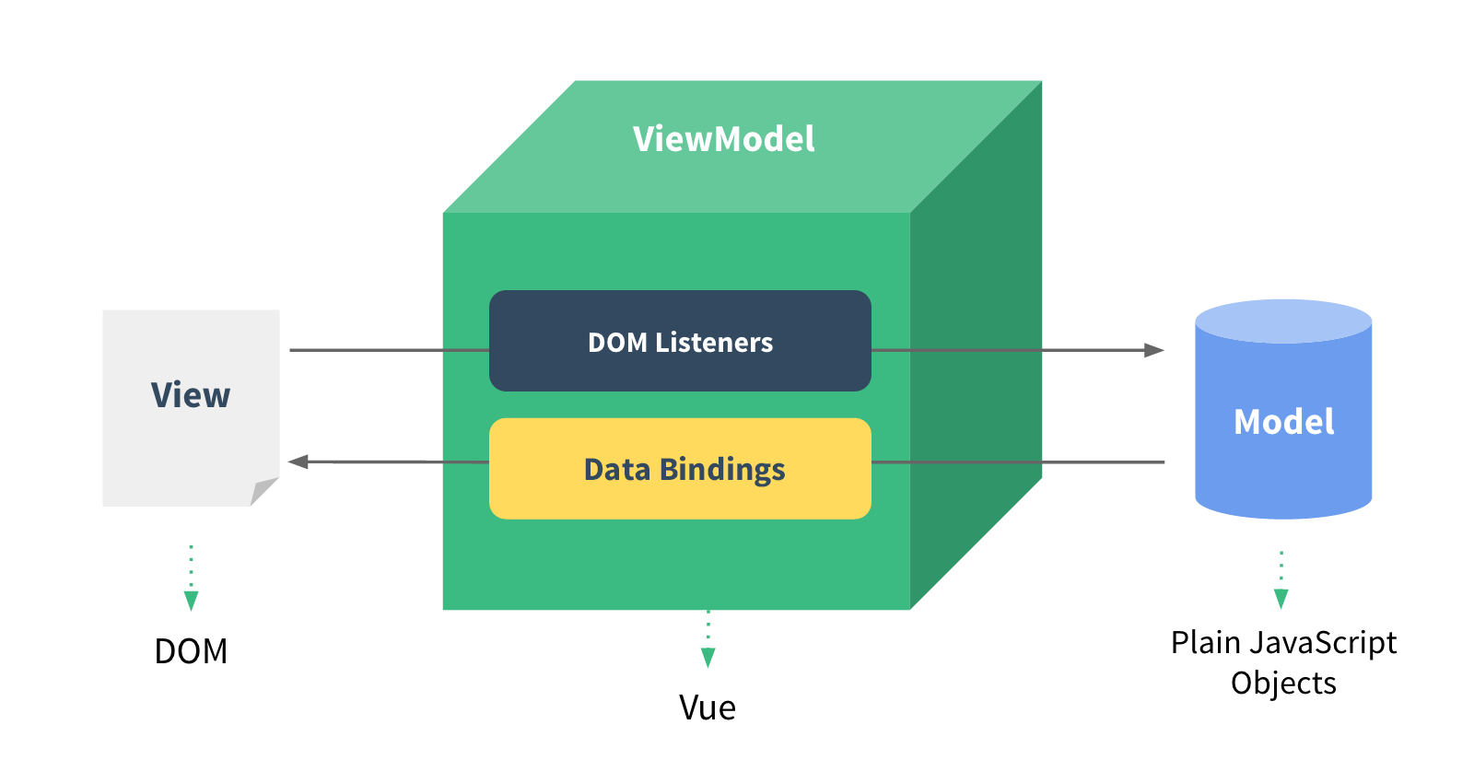
原生JS/jQuery VS Vue/React/Angular…
代码演示
无论是JS还是jQuery，你真正想要的只是数据显示在元素上，而Vue既简化了你的写法，也提升了效率，它在内部创建虚拟DOM来实时跟踪数据的变化，使用DIFF算法实现最小化更新。
MVVM(Model-View-ViewModel)
View层(视图层):在前端开发中，通常指DOM层，用于展示各种信息；
Model层(数据层):从服务器/网络中请求下来的数据；
ViewModel层(视图模型层):是沟通View与Model的桥梁，一方面实现了数据绑定，将Model的改变实时地反映到View中，另一方面实现了DOM监听，当DOM发生一些事件时，可以监听到，并在需要的情况下改变对应的数据。

Slide 11
开发实战——项目中如何发送请求至后端？
代码演示
AJAX
axios -用于浏览器和node.js的基于Promise的HTTP客户端
promise – ES6 解决回调地狱问题
async/await – ES7 像写同步代码一样写异步代码

Slide 12
Vue VS React VS Angular
Angular(2009,Google)学习曲线陡峭，门槛高，对于数据库课程项目，首先排除。
React(2013,FaceBook)需要较大量的原生JS语法基础（手动挡，更新数据需手动操作），函数式编程理念+类式组件写法，React 更容易吸引在函数式编程上持续走下去的开发者。
Vue(2014,尤雨溪)使用的是 Web 开发者更熟悉的模板与特性，你的JS基础可能不太好，但是也可以使用Vue 照着文档去开发一些业务，更新数据时不需要手动操作，更像是自动挡。
“React 的定位就是走专家路线，Vue 的定位就是一款适合入门的渐进式框架。”

Slide 13
Vue的一些重要话题
基本语法：mustache, v-bind, v-on, v-if, v-for, v-model…
Vue的生命周期函数
组件间通信(子传父，父传子，兄弟组件间通信, VueX)
Slot插槽的使用
Vue Router:两种模式的区别, 动态路由, 路由懒加载, 导航守卫…
Webpack的配置，没有时间可以跳过
Vue2.x 与 Vue3.x 的区别？
对于两种模式的Router，JS是如何监听的？
Vue 列表为什么加 key
数据双向绑定的原理（Object.defineProperty()、发布订阅模式、Proxy）
虚拟DOM的作用？
DIFF算法相关

Slide 14
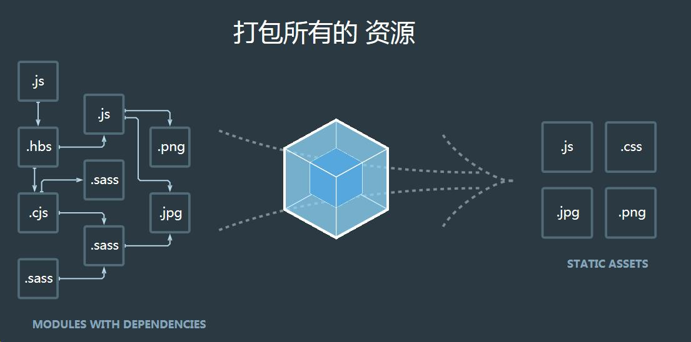
开发实战——认识Vue-CLI
脚手架，顾名思义就是搭建工程的一个工具，脚手架有很多，Vue-CLI是其中的一种。用来帮助快速的搭建Vue的开发环境，当然你也可以自己搭建脚手架，类似于PPT模板的概念。
Webpack → 前端模块化话题

Slide 15
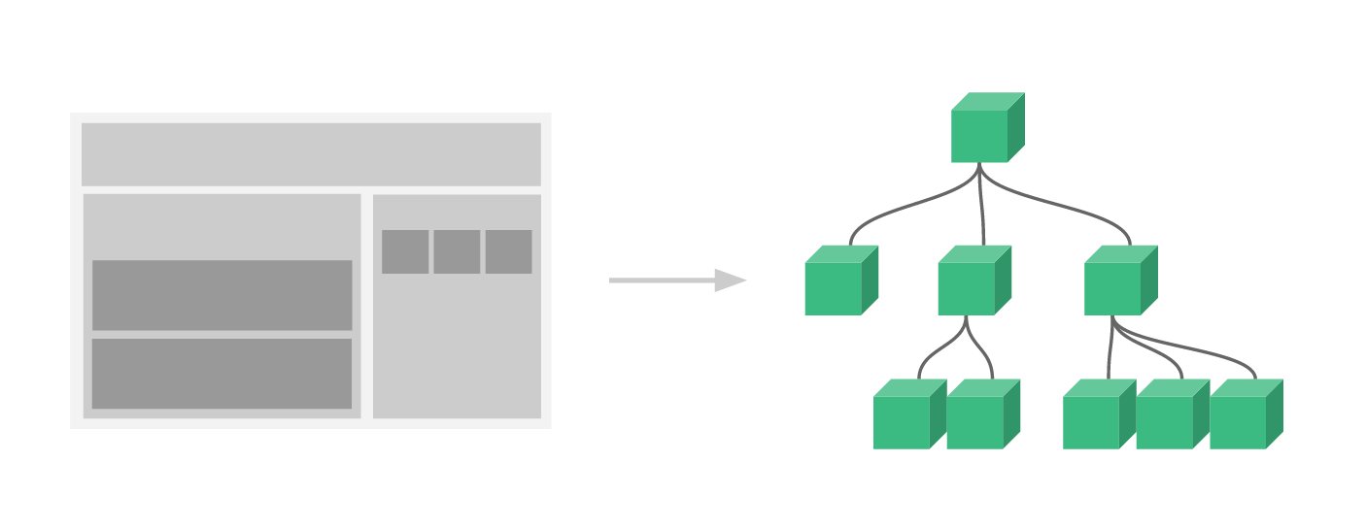
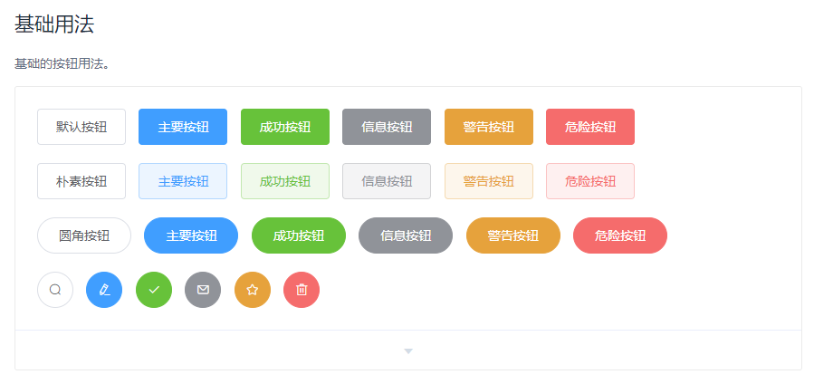
开发实战——认识组件化开发与组件库
如果将一个页面中所有的逻辑全部放在一起，处理起来会变得非常复杂，所以我们将页面拆成小的组件，每个组件有自己的html+css+js，管理比较容易。
任何应用都会被抽象成一颗组件树
组件库让你把工作更专注在业务上，而非组件的样式及行为构建上
为前端提供了很好的分治策略，可以实现独立维护，可维护性强
组件具有独立性，组件之间可以自由组合
页面只不过是组件的容器，负责组合组件即可形成功能完整的界面

Slide 16
开发实战——认识Vue-Router与前端路由/后端路由
路由器的作用是什么？将输入端的数据转移到合适的输出端；
后端路由是什么？根据你所访问的URL不同，后端将数据填充至页面结构中，并将整个带有数据的网页文件返回给你。（动态资源与静态资源整合在一起，服务器压力大，前端工程师做好html后，需要由java工程师来将html修改成jsp页面，出错率较高）
前端路由是什么？根据不同的URL路径在index.html文件中将不同的组件组合在一起，渲染出不同的页面，属于单页面富应用，即使改变了URL，页面也不会进行刷新。

Slide 17
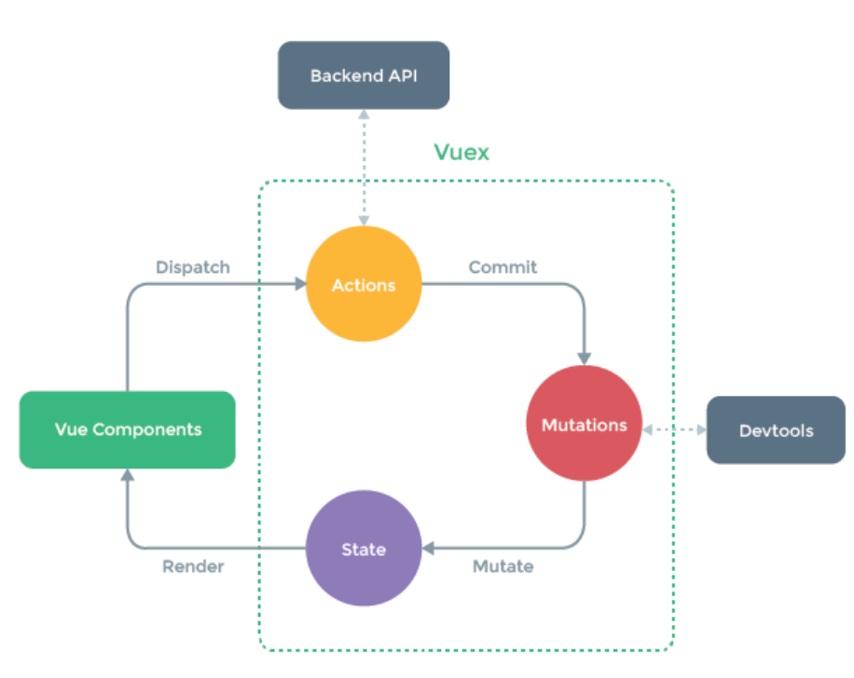
开发实战——认识Vuex
问题一：多个视图依赖于同一状态。
问题二：来自不同视图的行为需要变更同一状态。
Vuex采用集中式存储管理应用的所有组件的状态。
用于多个页面共享数据，比如用户的名称、头像、地理位置信息等…
数据可以放在统一的地方，且是响应式的

Slide 18
开发实战——如何验证用户的登录状态及鉴权？
你是否考虑过以下的问题：HTTP是无状态协议，即不能区分每个人，但如果需要登录的网站，必须把每个人区分开，而且有一些后端的接口必须在登录状态下才能访问，不然会造成安全问题，还有就是在登录状态下，具有不同角色的系统，需要为不同的接口加入不同的权限，例如学生只能访问学生相关的接口，而不能访问教师或管理员的接口。

Slide 19
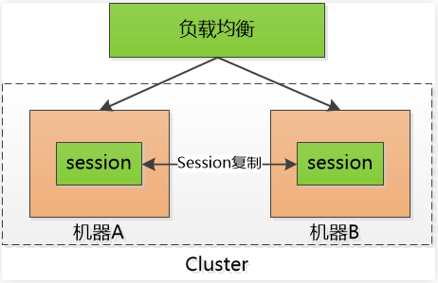
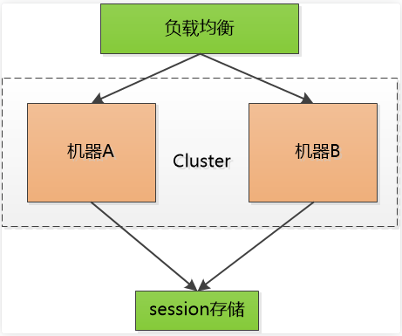
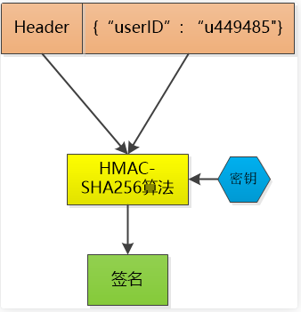
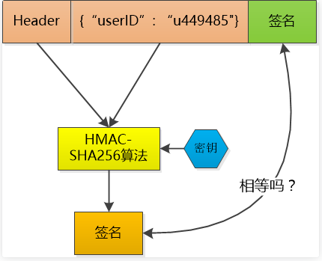
开发实战——如何验证用户的登录状态及鉴权？
解决方案：
cookie+session
cookie/localstorage+token

Slide 20
分享资料见github仓库
https://github.com/zhizhizhii/Frontend_learning
记得关注~

